Slide 1



CHÀO MỪNG QUÝ THẦY CÔ
VỀ DỰ GIỜ THĂM LỚP
Môn Tự nhiên và Xã hội lớp 3
BÀI 27: TRÁI ĐẤT VÀ CÁC ĐỚI KHÍ HẬU (T1)

Slide 2

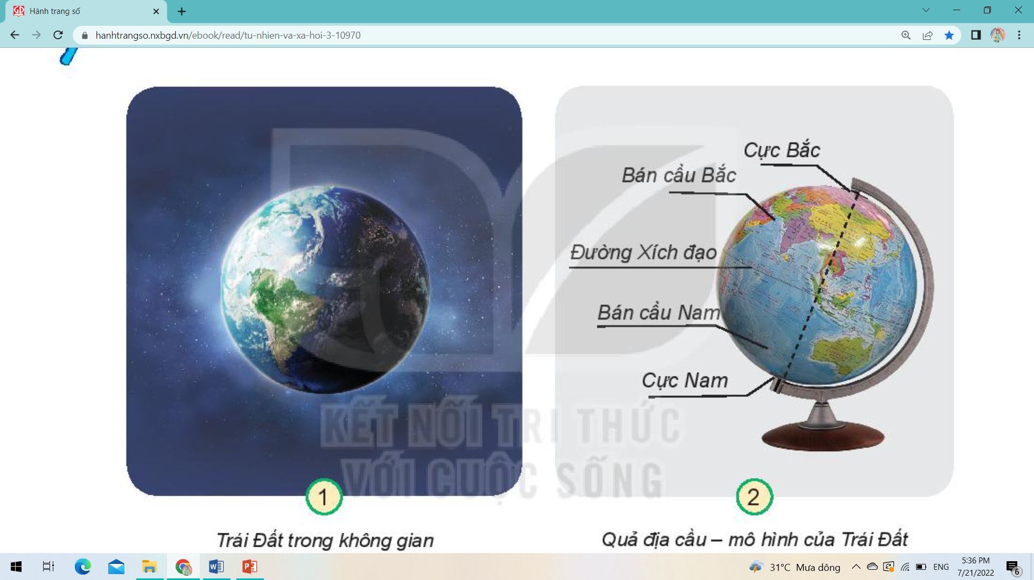
1. Trái đất.

Slide 3
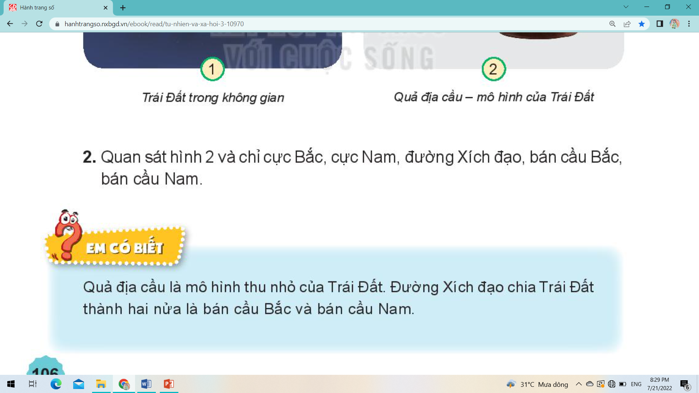
2. Quả địa cầu.
Các bán cầu nằm ở vị trí nào so với Xích đạo?

Slide 4
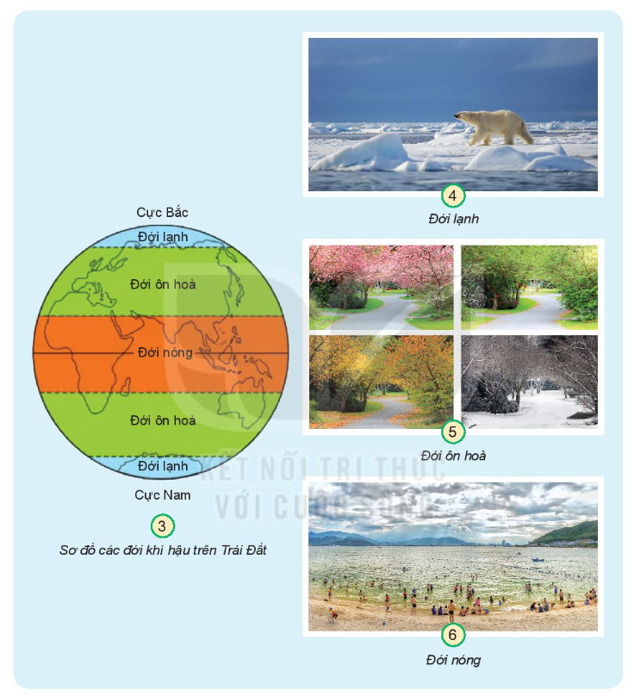
3. Khí hậu.
Chỉ và nói tên các đới khí hậu.
Nêu đặc điểm của các đới khí hậu.

Slide 5
4. Thực hành.
Chỉ cực Bắc, cực Nam, đường Xích Đạo, bán cầu Bắc, bán cầu Nam và các đới khí hậu.
Chỉ vị trí của Việt Nam và cho biết nước ta nằm ở đới khí hậu nào.

